Slide 1
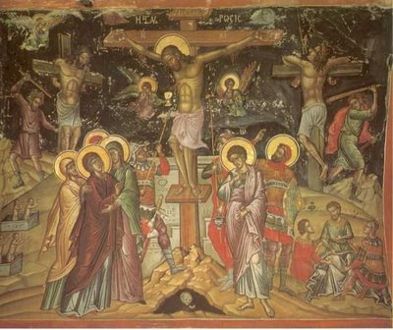
ΠΑΣΧΑ
Η ΑΓΙΑ ΚΑΙ ΜΕΓΑΛΗ
ΕΒΔΟΜΑΔΑ ΤΩΝ ΠΑΘΩΝ
ΤΟΥ ΧΡΙΣΤΟΥ

Slide 2
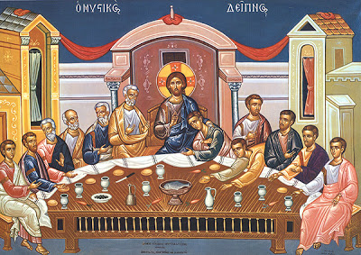
ΜΕΓΑΛΗ ΠΕΜΠΤΗ
Ο Μυστικός Δείπνος

Slide 3

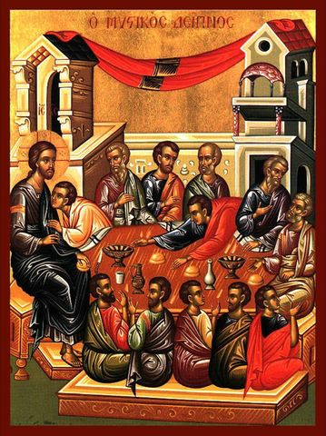
ΜΕΓΑΛΗ ΠΕΜΠΤΗ
Ο Χριστός και οι μαθητές του είναι μαζεμένοι για το τελευταίο, το Μυστικό Δείπνο.

Slide 4
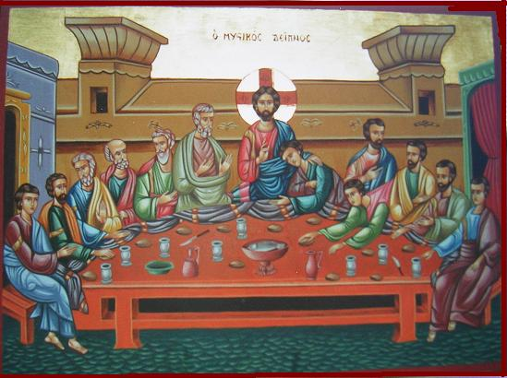
Η αποκάλυψη του προδότη
Όταν βράδιασε κάθισε ο Χριστός με τους δώδεκα μαθητές Του σε δείπνο. Καθώς έτρωγαν τους είπε:
«Αληθινά σας λέγω ότι απόψε ένας από εσάς θα με παραδώσει στους Γραμματείς και στους Αρχιερείς».
Όταν οι μαθητές άκουσαν τα λόγια αυτά απορούσαν και διαμαρτύρονταν, γιατί κάτι τέτοιο δεν μπορούσε να γίνει. Τότε ο Ιωάννης τον ρώτησε ποιος είναι εκείνος που θα τον προδώσει και ο Χριστός του αποκρίθηκε: Είναι εκείνος στον οποίο εγώ θα δώσω το κομμάτι του ψωμιού αφού το βουτήξω μέσα στο ζουμί.

Slide 5
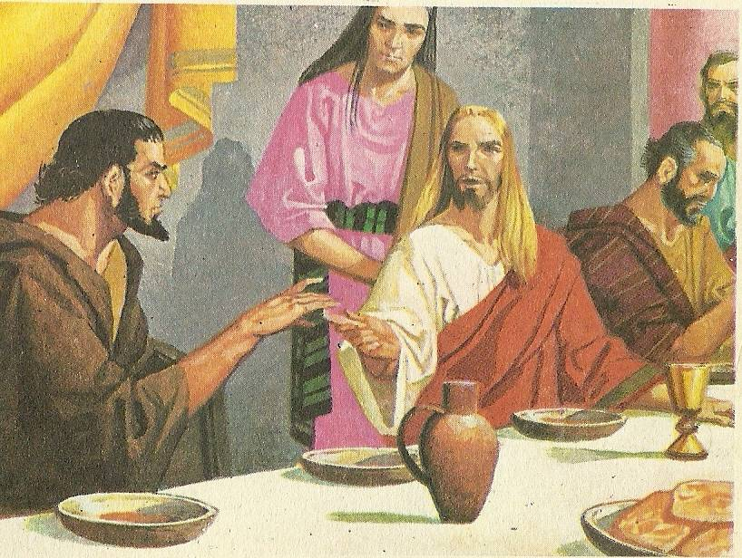
Η αποκάλυψη του προδότη
Και αφού βούτηξε στο ψωμί, το έδωσε στον Ιούδα τον Ισκαριώτη λέγοντάς του:
Αυτό που σκέφτεσαι να κάνεις, κάνε το γρήγορα.
Όταν ο Ιούδας πήρε το ψωμί έφυγε αμέσως. Ήταν πια νύχτα.

Slide 6
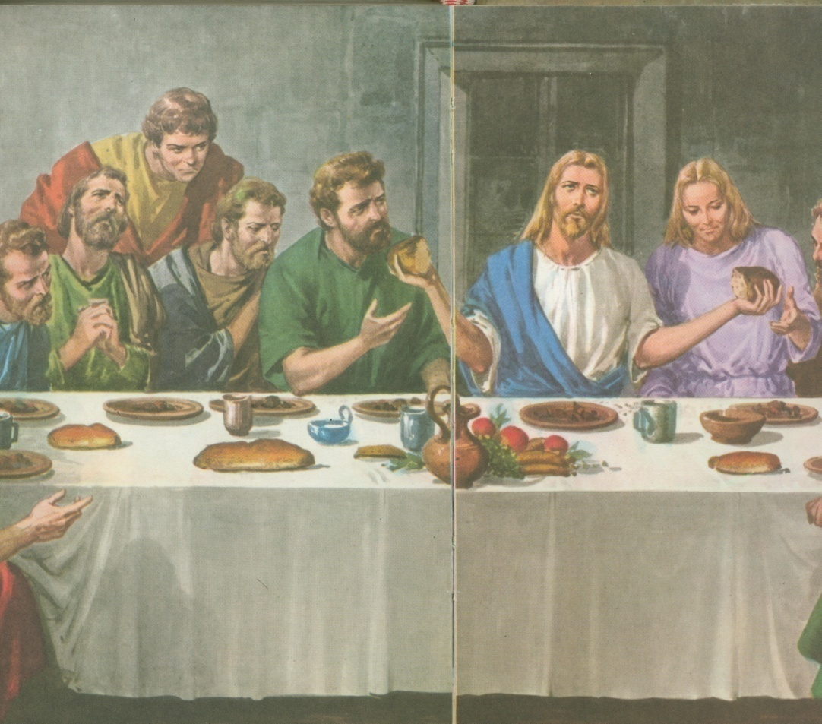
Ο Χριστός ετοιμάζει τη θεία κοινωνία
Μετά ο Χριστός άρχισε να λέει στους μαθητές του:
Τούτο το Πάσχα, είναι το τελευταίο πριν έρθω στο μαρτύριο και στο θάνατο.
Κι ενώ έτρωγαν, πήρε ο Χριστός ένα κομμάτι ψωμί και αφού το ευλόγησε, το έκοψε και το έδωσε στους μαθητές λέγοντας:
«Λάβετε φάγετε, αυτό είναι το σώμα μου» (δηλαδή «Πάρτε και φάτε. Αυτό είναι το σώμα μου».
Έπειτα αφού πήρε το ποτήρι με το κρασί, ευχαρίστησε πάλι το Θεό και το έδωσε σ΄ αυτούς και ήπιαν. Και είπε στους μαθητές του:
«Πίετε εξ΄αυτού πάντες, τούτο εστί το αίμα μου», δηλαδή:
Πιέστε από αυτό όλοι, τούτο είναι το αίμα μου.

Slide 7
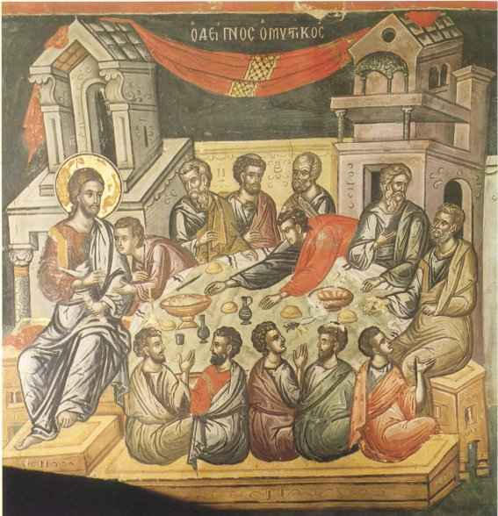
Εκεί στον Μυστικό Δείπνο τελέστηκε για πρώτη φορά
το Μυστήριο της Θείας Κοινωνίας

Slide 8
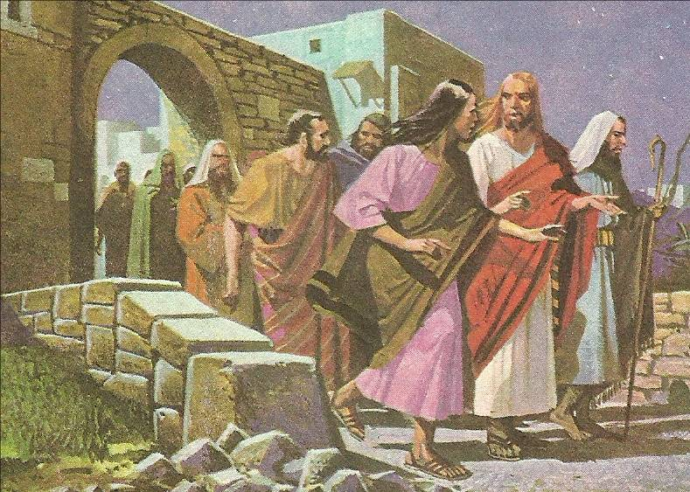
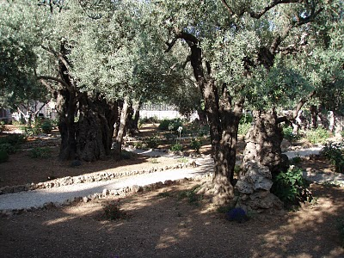
Προς το όρος
των Ελαιών
Αφού έψαλλαν ύμνους, βγήκαν από το σπίτι και κατευθύνθηκαν προς το όρος των Ελαιών, όπου βρισκόταν ο κήπος της Γεσθημανή. Πήγαιναν εκεί, για να προσευχηθούν, όπως είχαν κάνει πολλές φορές στο παρελθόν. Στον κήπο, ο Χριστός είπε στους μαθητές του να μείνουν ξάγρυπνοι και να προσευχηθούν.
Ο κήπος της Γεσθημανή

Slide 9
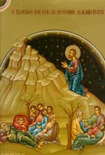
Μαζί με τρεις από τους μαθητές του τον Πέτρο, τον Ιάκωβο και τον Ιωάννη προχώρησε πιο βαθιά στον κήπο. Ο ίδιος προχώρησε ακόμα πιο βαθιά στον ελαιώνα.
Γονάτισε, σήκωσε τα μάτια του στον ουρανό και προσευχήθηκε στον Θεό Πατέρα λέγοντας:
«Πατέρα μου, αν είναι δυνατόν, ας μην πιω αυτό το πικρό ποτήρι, (εννοώντας αυτά που τον περίμεναν). Αλλά ας μη γίνει όπως θέλω εγώ, αλλά όπως θέλεις εσύ.»
Σ΄ αυτή τη σκηνή, φαίνεται η ανθρώπινη φύση του Χριστού που πονά και υποφέρει. Στο τέλος όμως υπερισχύει η θεία θέληση.
Η προσευχή

Slide 10
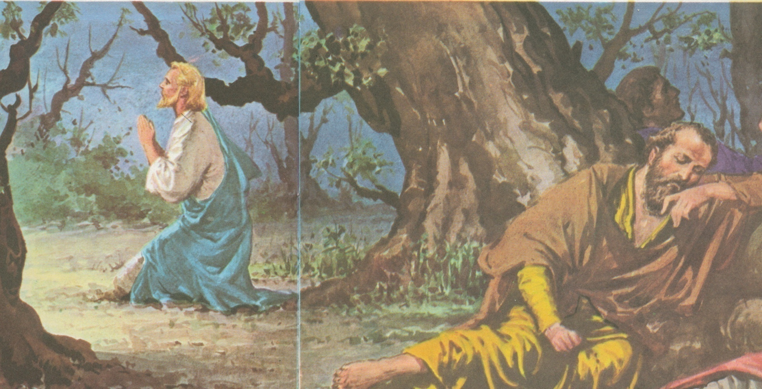
Προσευχήθηκε θερμά και ιδρώτας έτρεχε από το πρόσωπό του. Ο Χριστός λυπόταν και αγωνιούσε σαν άνθρωπος, μα ως Θεός είχε τη θέληση να κάνει αυτό για το οποίο ήρθε. Να θυσιαστεί για τους ανθρώπους. Εκεί που προσευχόταν, ένας Άγγελος από τον ουρανό, του έδωσε δύναμη και κουράγιο.

Slide 11
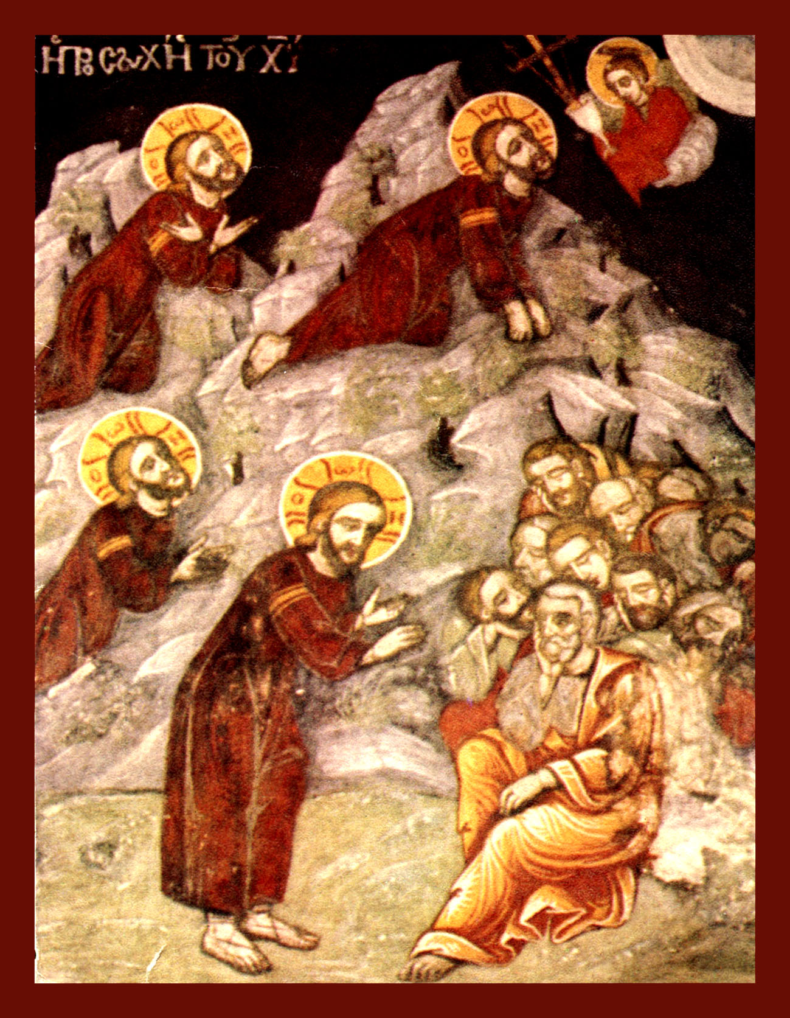
Οι μαθητές αποκοιμιούνται
Τρεις φορές ο Ιησούς πλησίασε τους μαθητές του διακόπτοντας την προσευχή Του. Κι ενώ τους ζήτησε να
ξαγρυπνήσουν μαζί του, τους βρήκε τρεις φορές να κοιμούνται (καθώς το σώμα τους δεν άντεχε την κούραση.) Την τρίτη φορά τους είπε: Κοιμάστε και αναπαύεστε. Έφτασε η ώρα που θα παραδοθώ στα χέρια των αμαρτωλών. Σηκωθείτε. Πλησίασε αυτός που πρόκειται να με παραδώσει.

Slide 12
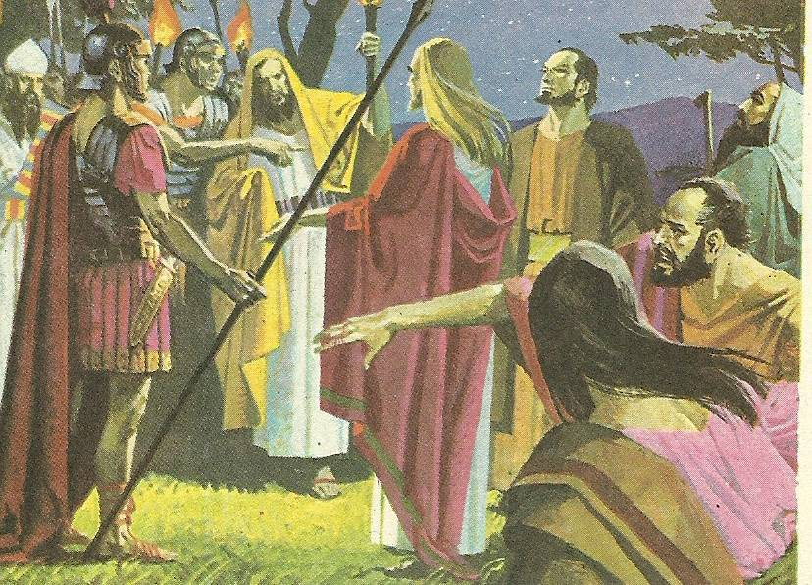
Η σύλληψη του Χριστού
Κι ενώ ακόμα μιλούσε ο Χριστός, ο Ιούδας φτάνει στον κήπο όπου ήταν ο Χριστός . Μαζί του ήταν πλήθος ανθρώπων οπλισμένων με μαχαίρια και ξύλα. Μαζί μ΄ αυτούς αρχιερείς και πρεσβύτεροι.
Όλοι τους κρατούσαν φανάρια και λαμπάδες, γιατί ήταν νύχτα.

Slide 13
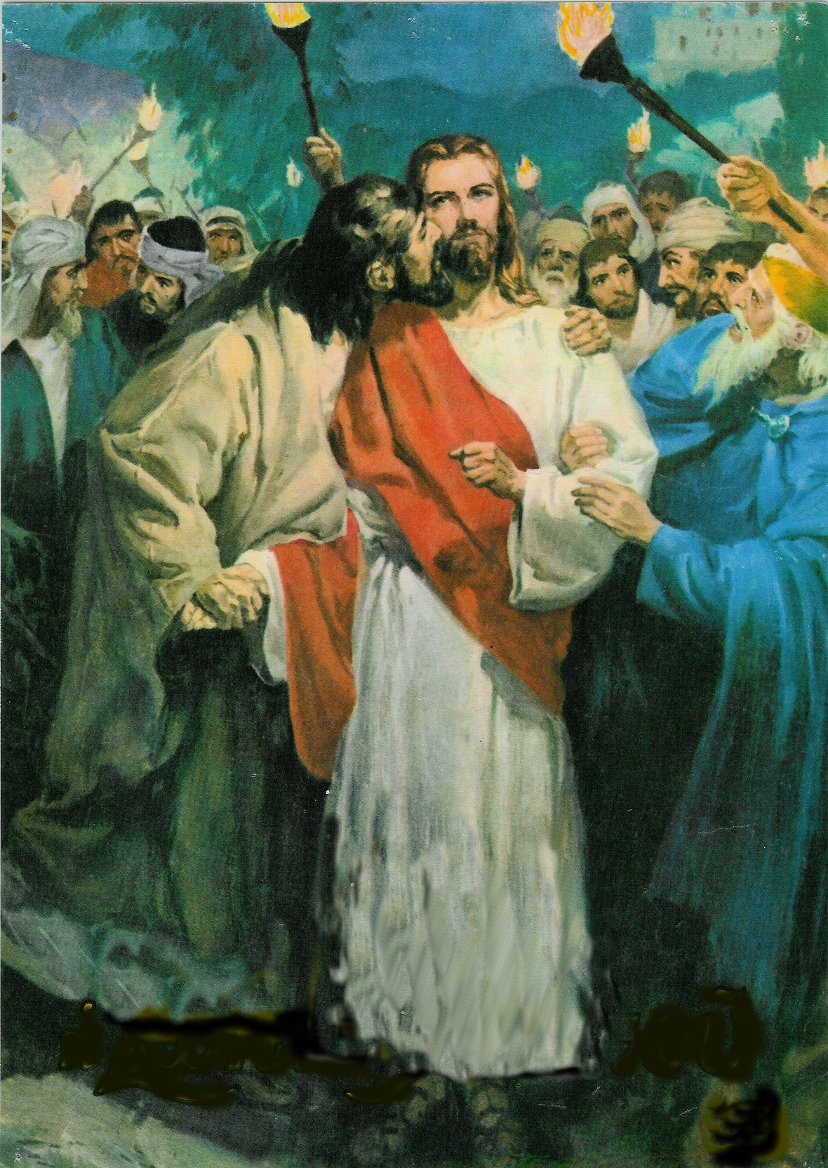
Το φίλημα του Ιούδα
Ο Ιούδας τους είπε: Όποιον φιλήσω, αυτός είναι. Πιάστε τον και κρατάτε τον καλά.
Ύστερα πλησίασε τον Χριστό και του είπε:
- «Χαίρε Διδάσκαλε» και τον φίλησε.
Τότε ο Χριστός του αποκρίθηκε:
Με φίλημα προδίνεις το Δάσκαλό σου;
Ύστερα ο Χριστός είπε στον Ιούδα:
Κάνε αυτό για το οποίο ήρθες.

Slide 14
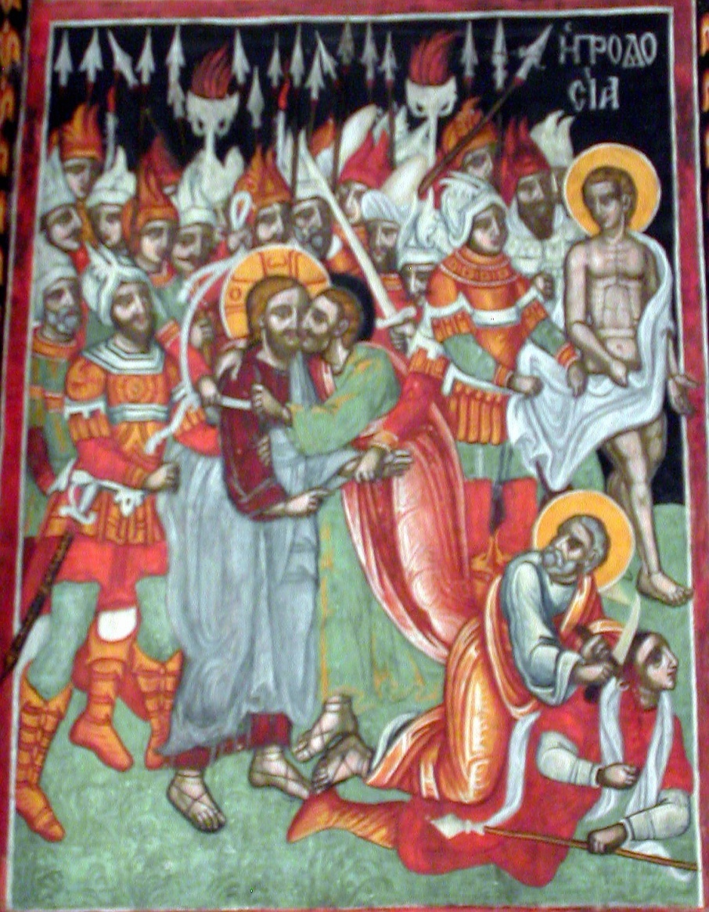
Η σύλληψη του Χριστού
Ο θυμός του Πέτρου
Μετά την προδοσία, οι οπλισμένοι στρατιώτες όρμησαν και συνέλαβαν το Χριστό.
Βλέποντας αυτό που γινόταν, ο Πέτρος όρμησε πάνω στον δούλο του Αρχιερέα, το Μάχλο και του έκοψε το αυτί.

Slide 15
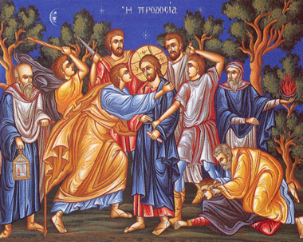
Ο Χριστός θυμώνει στον Πέτρο
Τότε ο Χριστός είπε στον Πέτρο:
Πέτρο βάλε το μαχαίρι στη θήκη. Μάχαιραν έδωσες, μάχαιραν θα λάβεις. Ή νομίζεις πως δεν μπορώ να παρακαλέσω τον Πατέρα μου να παρατάξει κοντά μου περισσότερες από δώδεκα λεγεώνες αγγέλων; Πώς όμως θα πραγματοποιηθούν οι προφητείες που λένε ότι όλα αυτά πρέπει να τα υποφέρω .
Μετά πήρε το αυτί του δούλου και το κόλλησε στη θέση του.

Slide 16
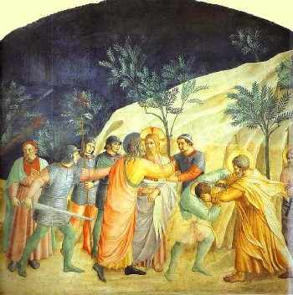
Οι μαθητές του Χριστού φεύγουν φοβισμένοι
Ύστερα ο Χριστός στράφηκε προς το πλήθος και είπε: Ήρθατε να με συλλάβετε με μαχαίρια και ξύλα μέσα στη νύχτα σαν να ήμουν κανένας ληστής. Κάθε μέρα καθόμουν στο ναό ανάμεσά σας και σας δίδασκα και δε με πιάσατε. Αλλά όλα αυτά γίνονται για να βγουν αληθινές οι προφητείες.
Τότε όλοι οι μαθητές του άφησαν το Χριστό φοβισμένοι και έφυγαν.

Slide 17
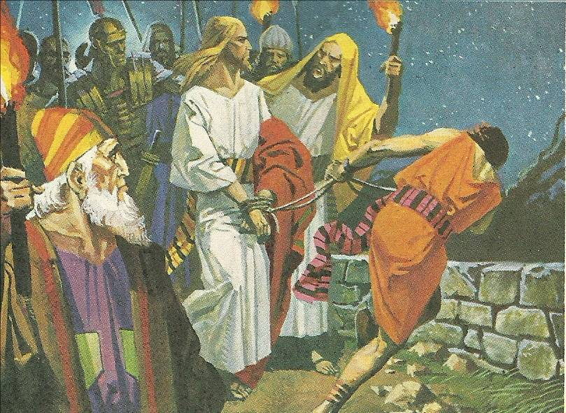
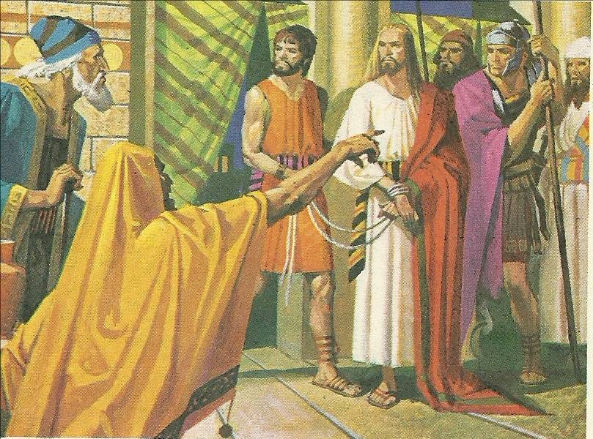
Η δίκη του Χριστού
Στον Άννα…
Οι στρατιώτες αφού συνέλαβαν το Χριστό τον έδεσαν κι έτσι δεμένο σαν ληστή τον οδήγησαν πρώτα στον αρχιερέα Άννα. Ο Άννας ήταν πεθερός του αρχιερέα Καϊάφα, που ήταν ο επίσημος αρχιερέας της χρονιάς.
Εκεί ο αρχιερέας τον κάλεσε να απολογηθεί για αυτά που δίδασκε. Τότε ο Χριστός του απάντησε πως όσα δίδαξε τα δίδαξε στα φανερά.

Slide 18
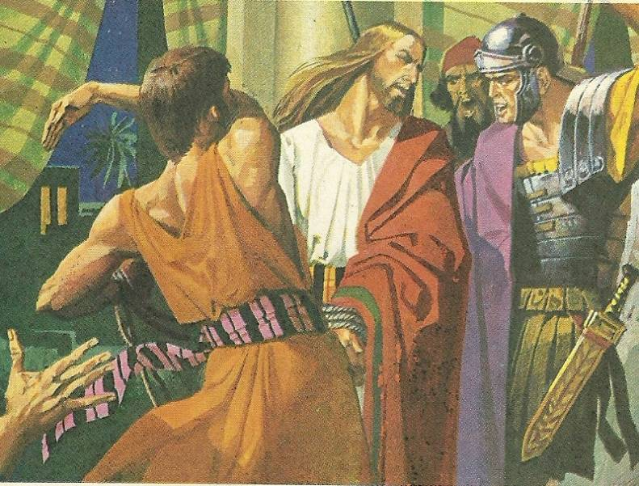
Όλοι γνωρίζουν όσα κήρυξα, συνέχισε ο Χριστός. Ρώτησέ τους να σου πουν. Μόλις είπε αυτά τα λόγια, ένας υπηρέτης Τον χτύπησε λέγοντας του:
-Πώς μιλάς έτσι στον αρχιερέα.
Τότε ο Χριστός του είπε:
-Αν μίλησα κακά, τότε πες μου τι κακό είπα. Αν όμως μίλησα σωστά, γιατί με χτυπάς;
Ύστερα οι υπόλοιποι τον κοροΐδευαν και τον χτυπούσαν .
Στον Άννα…

Slide 19
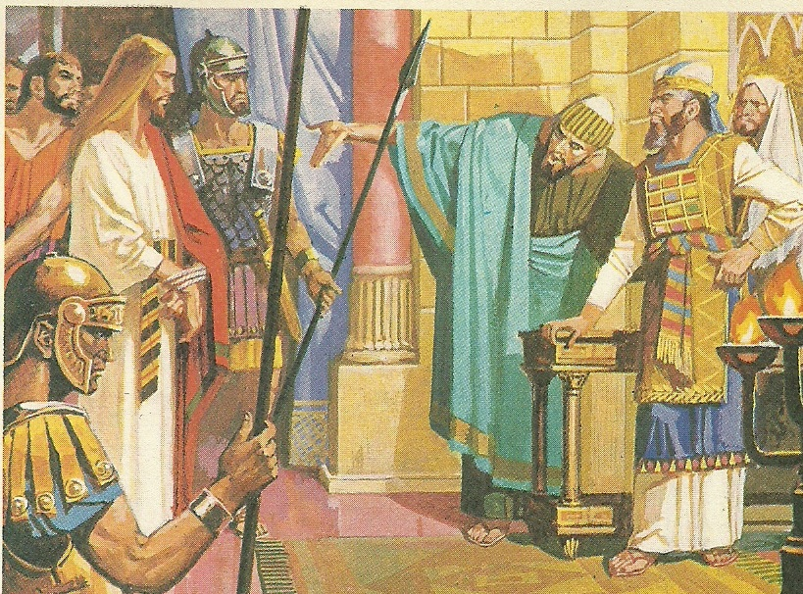
Όταν ξημέρωσε, μαζεύτηκε συνέδριο των αρχιερέων και αφού έφεραν μπροστά τους το Χριστό τον ρωτούσαν:
-Είσαι ο γιος του Θεού;
Ο Χριστός τους είπε:
-Εσείς το είπατε.
Εκείνοι τότε θυμωμένοι έλεγαν:
-Δεν έχουμε ανάγκη από μάρτυρες. Αυτό, του είπε, είναι βλασφημία. Είπε πως είναι Υιός του Θεού.
Στο Συνέδριο των Αρχιερέων

Slide 20
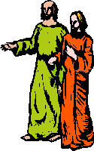



Ψεύτικες κατηγορίες
εναντίον του Χριστού
Οι αρχιερείς και οι πρεσβύτεροι, για να καταδικάσουν τον Χριστό σε θάνατο έπρεπε να βρουν μάρτυρες κατηγορίας. Τέτοιους όμως δεν έβρισκαν, γιατί ο Χριστός ήταν αθώος. Αναζητούσαν λοιπόν, μια ψεύτικη μαρτυρία εναντίον του Χριστού.
Ήρθαν πολλοί ψευδομάρτυρες. Στο τέλος παρουσιάστηκαν δύο, που είπαν πως άκουσαν το Χριστό να λέει πως μπορεί να γκρεμίσει το Ναό του Θεού και μέσα σε τρεις ημέρες να τον χτίσει.

Slide 21
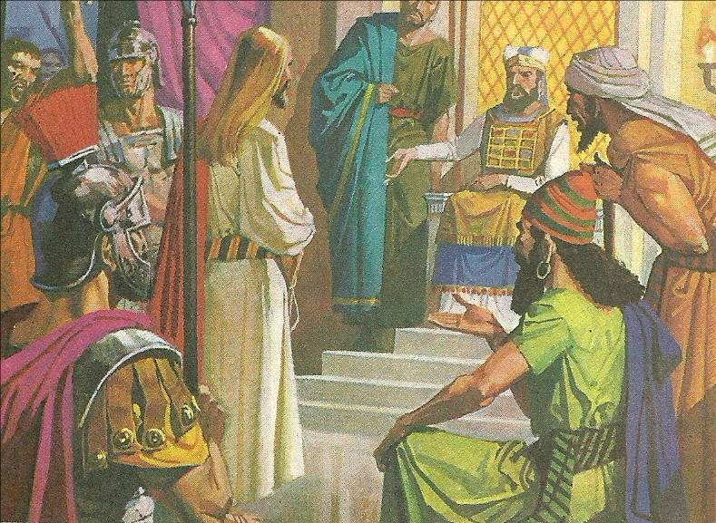
Στον Καϊάφα
Ο Άννας στέλνει τον Χριστό στον Καϊάφα, που ήταν ανώτερός του, για να τον δικάσει.
Τότε ο Καϊάφας είπε στον Χριστό.
– Συ είσαι ο Χριστός ο Υιός του Θεού;
Και ο Χριστός του αποκρίθηκε: Εσύ το είπες ότι εγώ είμαι ο Χριστός ο Υιός του Θεού. Αλλά σου λέω πως από τώρα θα δείτε τον Υιό του Ανθρώπου να κάθεται στα δεξιά του Παντοδύναμου Θεού.

Slide 22
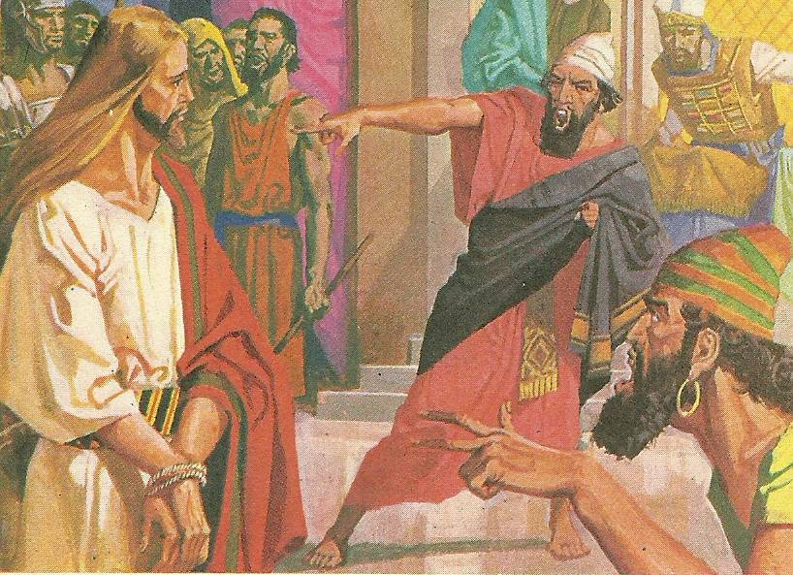
Στον Καϊάφα
Ακούγοντας ο αρχιερέας Καϊάφας τον Χριστό να του απαντά, έσκισε τα ρούχα του από αγανάκτηση και είπε:
Τι μας χρειάζεται άλλη μαρτυρία. Να, τώρα ακούσατε τη βλασφημία. Είναι ένοχος εγκλήματος, που τιμωρείται με το θάνατο.

Slide 23
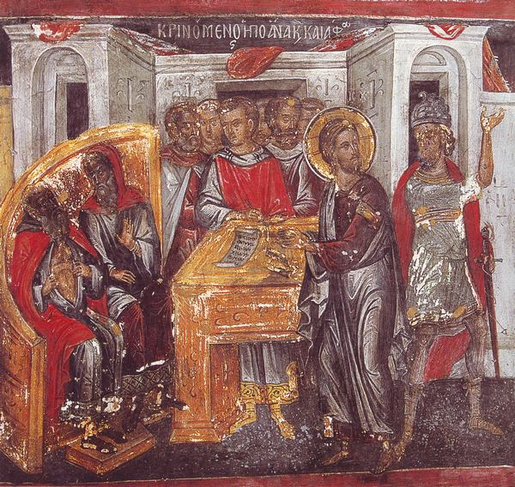
Στον Καϊάφα
Όσοι βρίσκονταν εκεί, είπαν πως είναι ένοχος για έγκλημα που τιμωρείται με θάνατο κι άρχισαν να τον φτύνουν και να τον χτυπούν κοροϊδεύοντας τον:
-Προφήτεψέ μας ποιος σε χτύπησε.

Slide 24
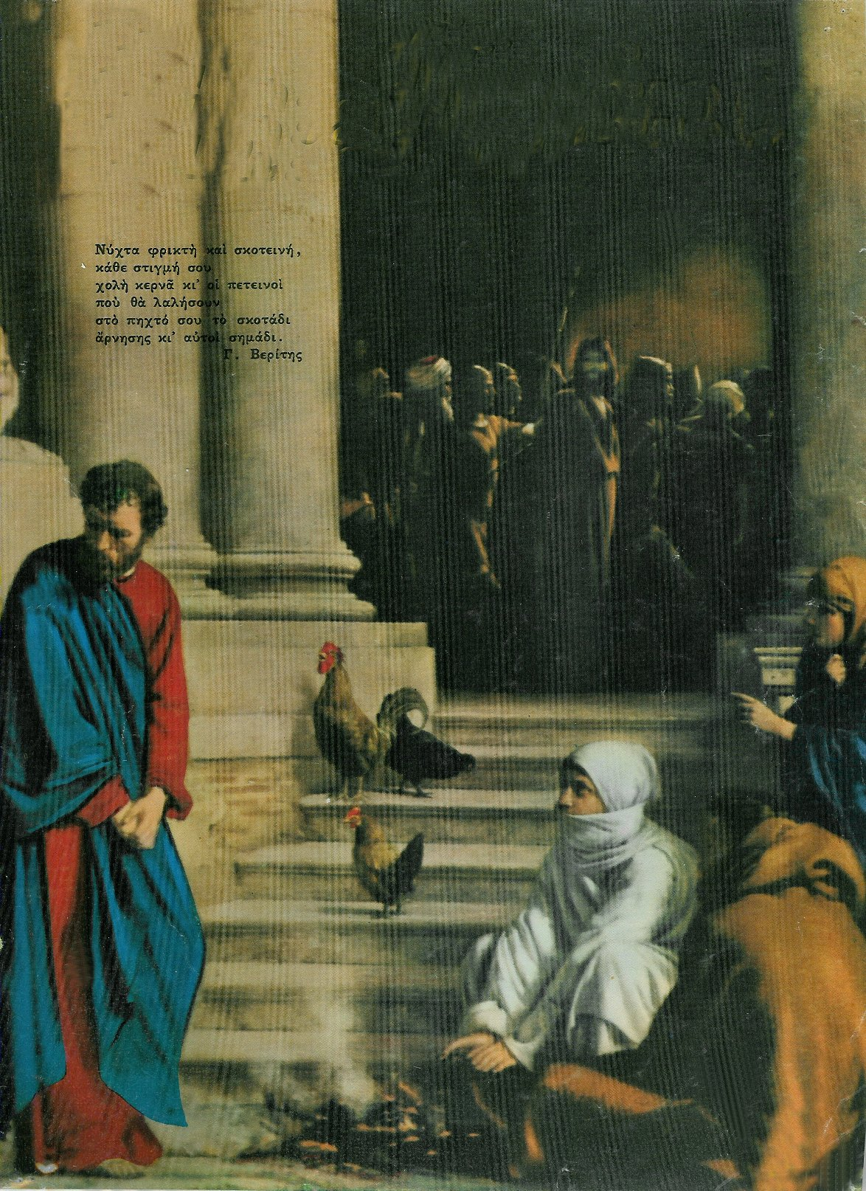
Η άρνηση του Πέτρου
Ο Πέτρος ακολούθησε το πλήθος. Ήθελε να δει τι θα γίνει με τον δάσκαλό του.

Slide 25
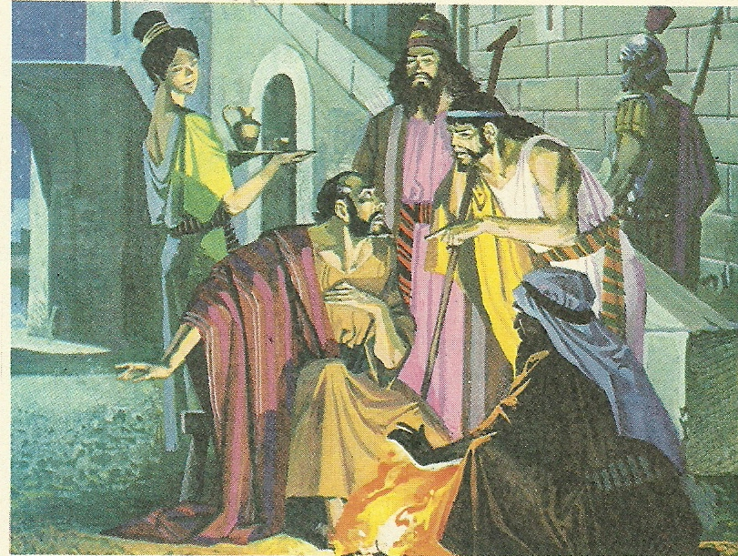
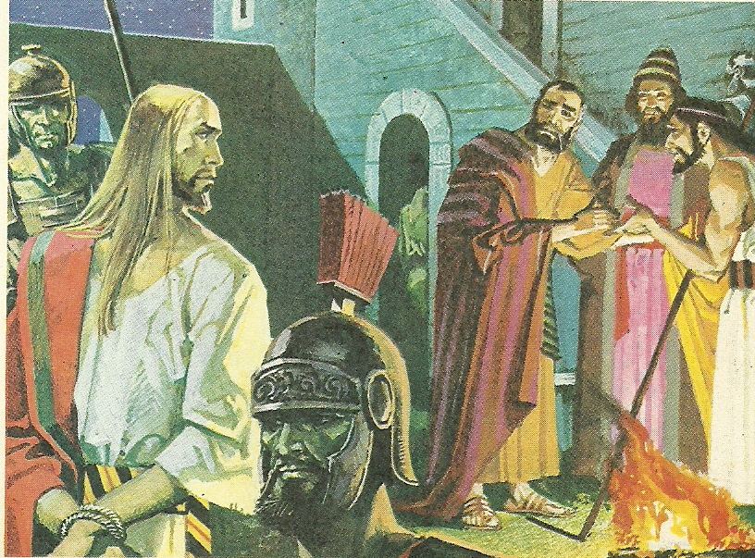
Η άρνηση του Πέτρου
Ο Πέτρος καθόταν έξω στην αυλή όπου γινόταν η δίκη. Τον πλησίασε τότε μια υπηρέτρια και τον ρώτησε:
- Ήσουν κι εσύ μαζί με τον Χριστό;
Ο Πέτρος είπε:
-Δεν ξέρω τι λες.
Όταν βγήκε έξω στην πόρτα, μια άλλη είπε σ΄ όσους ήταν εκεί:
- Κι αυτός ήταν με το Χριστό το Ναζωραίο.
Και πάλι ο Πέτρος αρνήθηκε λέγοντας:
- Δε γνωρίζω τον άνθρωπο.

Slide 26

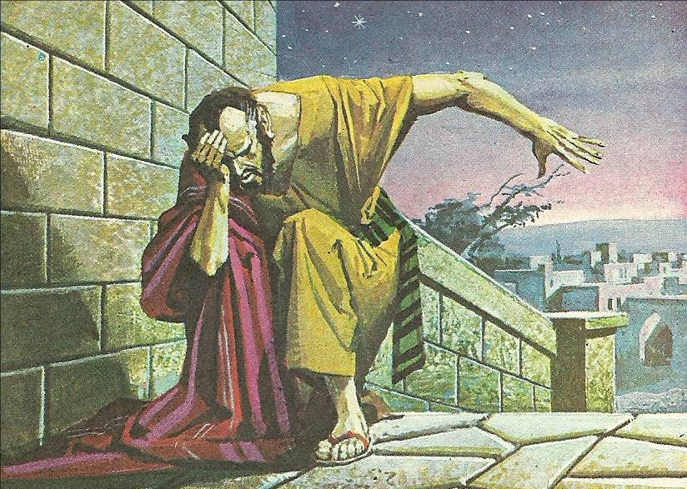
Ο Πέτρος αρνείται τον Χριστό τρεις φορές.
Θυμάται τα λόγια του Χριστού και μετανιώνει
Κάποιοι που στέκονταν εκεί τον πλησίασαν και τον ρώτησαν:
- Πραγματικά είσαι κι εσύ από αυτούς. Η προφορά σου, ο τρόπος που μιλάς, το φανερώνει.
Τότε ο Πέτρος άρχισε να καταριέται τον εαυτό του και να ορκίζεται ότι δεν ήξερε τον Χριστό. Τότε ο πετεινός λάλησε. Και θυμήθηκε ο Πέτρος τα λόγια που του είπε ο Χριστός. Και αφού βγήκε έξω από το μέγαρο έκλαψε πικρά μετανιωμένος.
Ο Πέτρος μετανιώνει

Slide 27
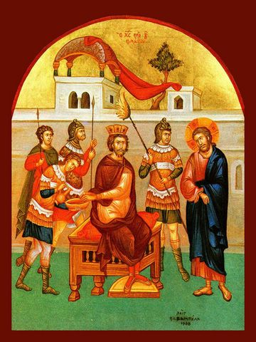
Ο Χριστός οδηγείται στον Πιλάτο
Το πρωί πήραν τον Χριστό δεμένο στον Πιλάτο που ήταν ο Ρωμαίος διοικητής της περιοχής και είχε την εξουσία να δικάζει. Εκεί άρχισαν να τον κατηγορούν λέγοντας πως ο Χριστός παρακινούσε το πλήθος σε επανάσταση και ότι εμπόδιζε την πληρωμή των φόρων στον Καίσαρα, αλλά το σπουδαιότερο γι΄ αυτούς ήταν πως αποκαλούσε τον εαυτό του βασιλιά των Ιουδαίων.

Slide 28
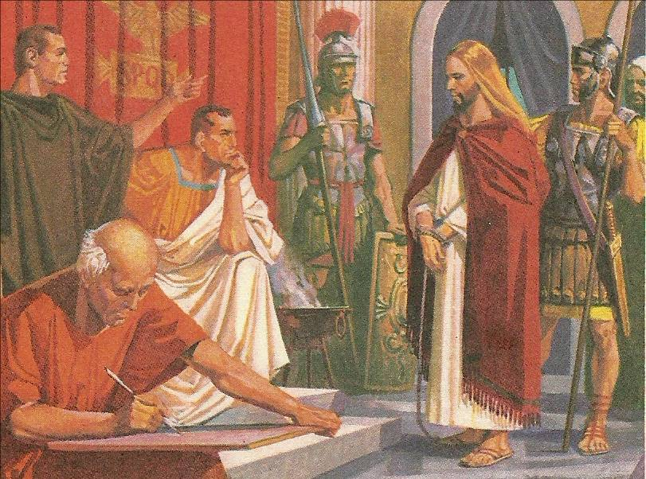
Στον Πιλάτο
Ο Πιλάτος τον ρώτησε:
Εσύ είσαι ο βασιλιάς των Ιουδαίων;
Τότε ο Χριστός αποκρίθηκε: Η δική μου βασιλεία δεν προέρχεται από αυτόν τον κόσμο.
Ο Πιλάτος ανέκρινε το Χριστό και δεν έβρισκε τίποτε εναντίον του. Τους είπε λοιπόν, ότι σκέφτηκε να του επιβάλει ως ποινή το μαστίγωμα και μετά να τον αφήσει ελεύθερο.

Slide 29
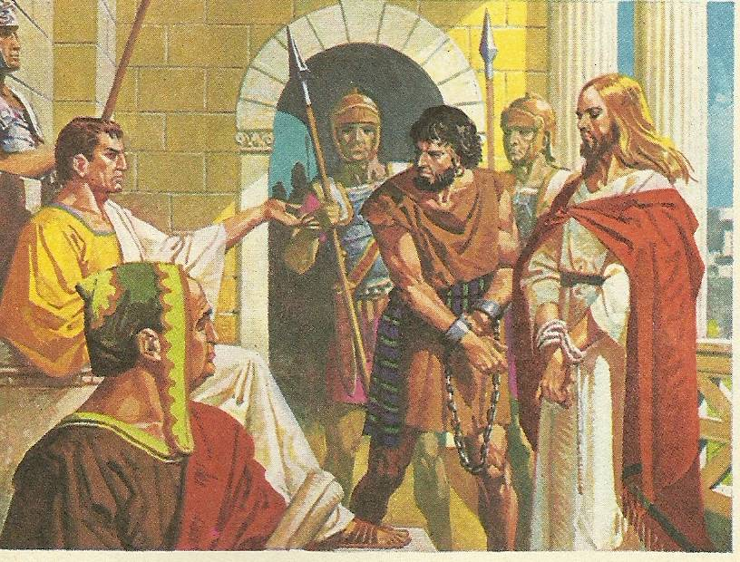
Ο Πιλάτος δεν βρίσκει κάτι εναντίον του Χριστού
Εκείνο τον καιρό, βρισκόταν στη φυλακή ένας φοβερός ληστής, ο Βαρραβάς. Αυτός προκάλεσε πολλά κακά στον κόσμο και ήταν φόβος και τρόμος για τους γύρω του.
Σύμφωνα με τα έθιμα της εποχής, λίγο πριν τη γιορτή του Πάσχα, θα μπορούσε να ελευθερώσει κάποιο φυλακισμένο.
Ο Πιλάτος προσπαθούσε να αποφύγει να εκτελέσει αυτό που ήθελε ο όχλος.

Slide 30
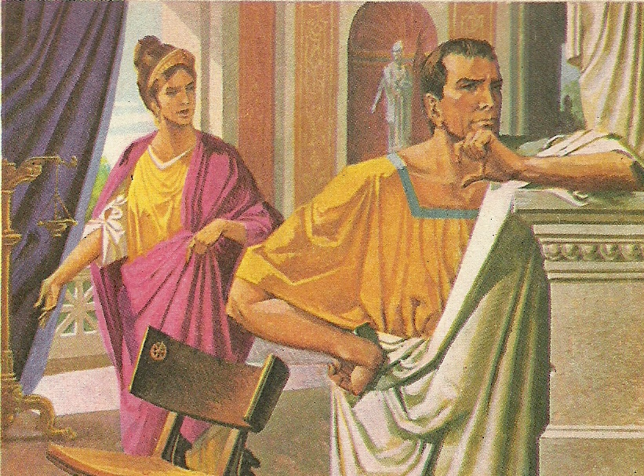
Το όνειρο και ο φόβος της γυναίκας του Πιλάτου
Η γυναίκα του Πιλάτου, η Κλαυδία Πρόκλη, η οποία τον έβλεπε αναστατωμένο, τον πλησίασε και του είπε:
Μην αναμειχθείς στην καταδίκη αυτού του ανθρώπου. Πολλά είδα απόψε στο όνειρό μου γι΄ Αυτόν. Η Κλαυδία είχε ακούσει τη διδασκαλία του Χριστού και δεν ήθελε να καταδικαστεί.
Ο Πιλάτος βρισκόταν σε δίλημμα.

Slide 31
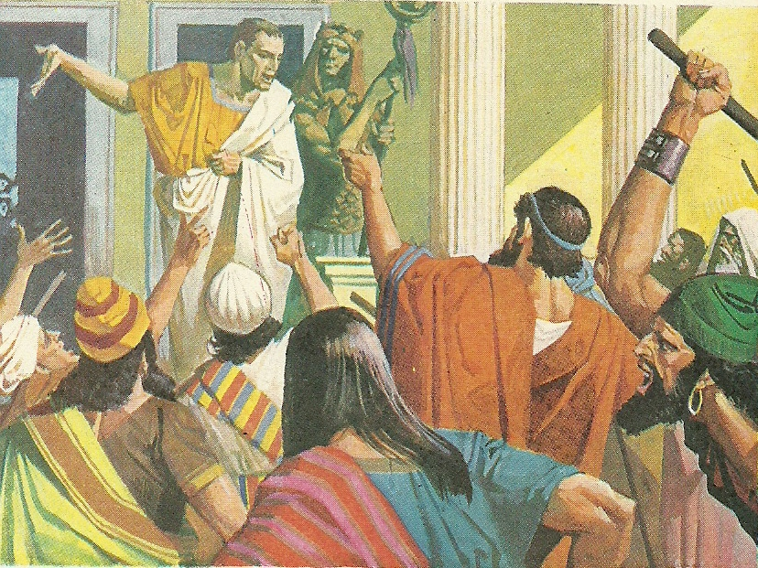
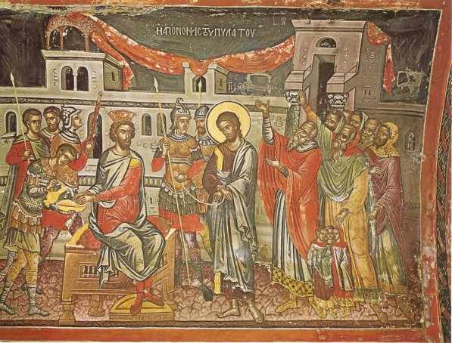
Το ερώτημα του Πιλάτου προς τους Ιουδαίους
Σκέφτηκε πως ίσως θα τους έπειθε να αλλάξουν γνώμη για το Χριστό, λέγοντας τους πως σύμφωνα με το έθιμο τους, θα μπορούσε εκείνη την εποχή να ελευθερώσει ένα φυλακισμένο. Πρότεινε να ελευθερώσει Χριστό ή το Βαρραβά.
Μίλησε λοιπόν πάλι σε όσους είχαν συγκεντρωθεί στο πραιτόριο.
Ποιον από τους δύο θέλετε να αφήσω ελεύθερο;
Εκείνοι φώναξαν πως προτιμούσαν να ελευθερώσει τον Βαρραβά.

Slide 32
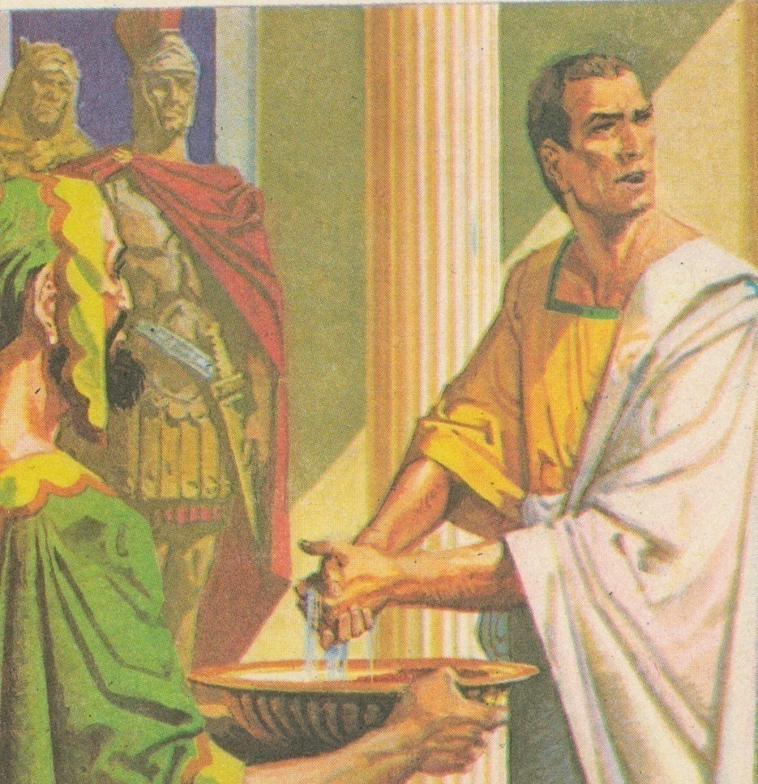
Ο Πιλάτος νίπτει τας χείρας του
Και τι να κάνω τον Χριστό ξαναρώτησε ο Πιλάτος: «Σταύρωσον, σταύρωσον αυτόν.»
Τότε ο Πιλάτος τους είπε:
«Νίπτω τας χείρας μου», δηλαδή είμαι αθώος από το αίμα του ανθρώπου τούτου. Εσείς θα έχετε την ευθύνη και την αμαρτία.
Εκείνοι γεμάτοι μίσος απάντησαν: «Το αίμα του και η ευθύνη, ας πέσει πάνω σ΄ εμάς και στα παιδιά μας».

Slide 33
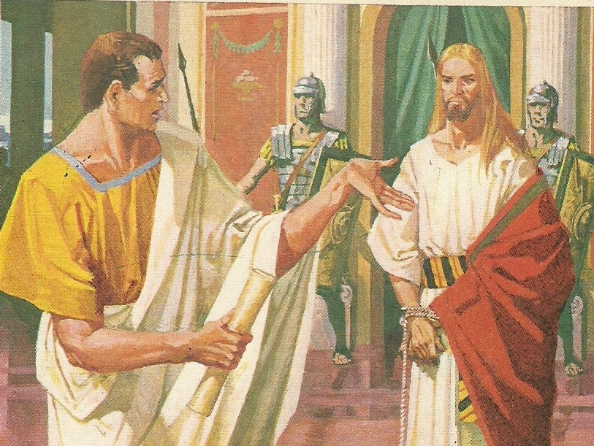
Ο φόβος του Πιλάτου
Έτσι ο Πιλάτος δέχτηκε την επιθυμία του όχλου. Φοβόταν πως θα τον καταγγείλουν στον Καίσαρα, πως δεν είναι φίλος του, αφού δεν τιμωρεί το Χριστό που είναι δήθεν εχθρός της Ρωμαϊκής αυτοκρατορίας.

Slide 34
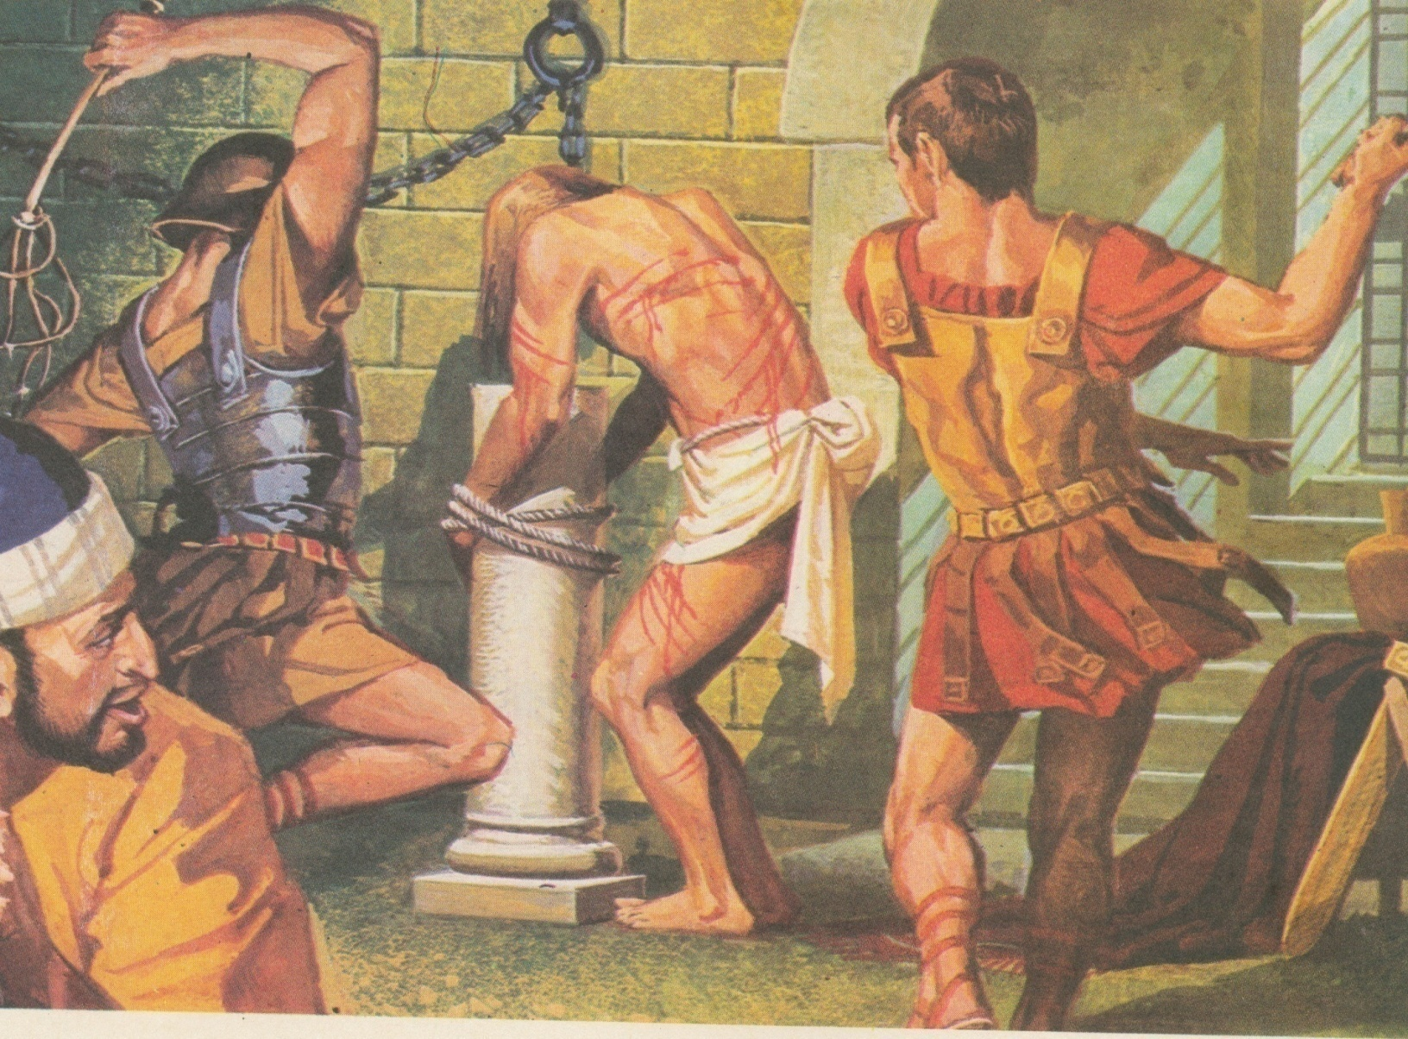
Μετά, ο Πιλάτος, άφησε ελεύθερο τον Βαρραβά και αφού μαστίγωσε το Χριστό Τον παρέδωσε για να σταυρωθεί.
Το μαστίγωμα του Χριστού

Slide 35
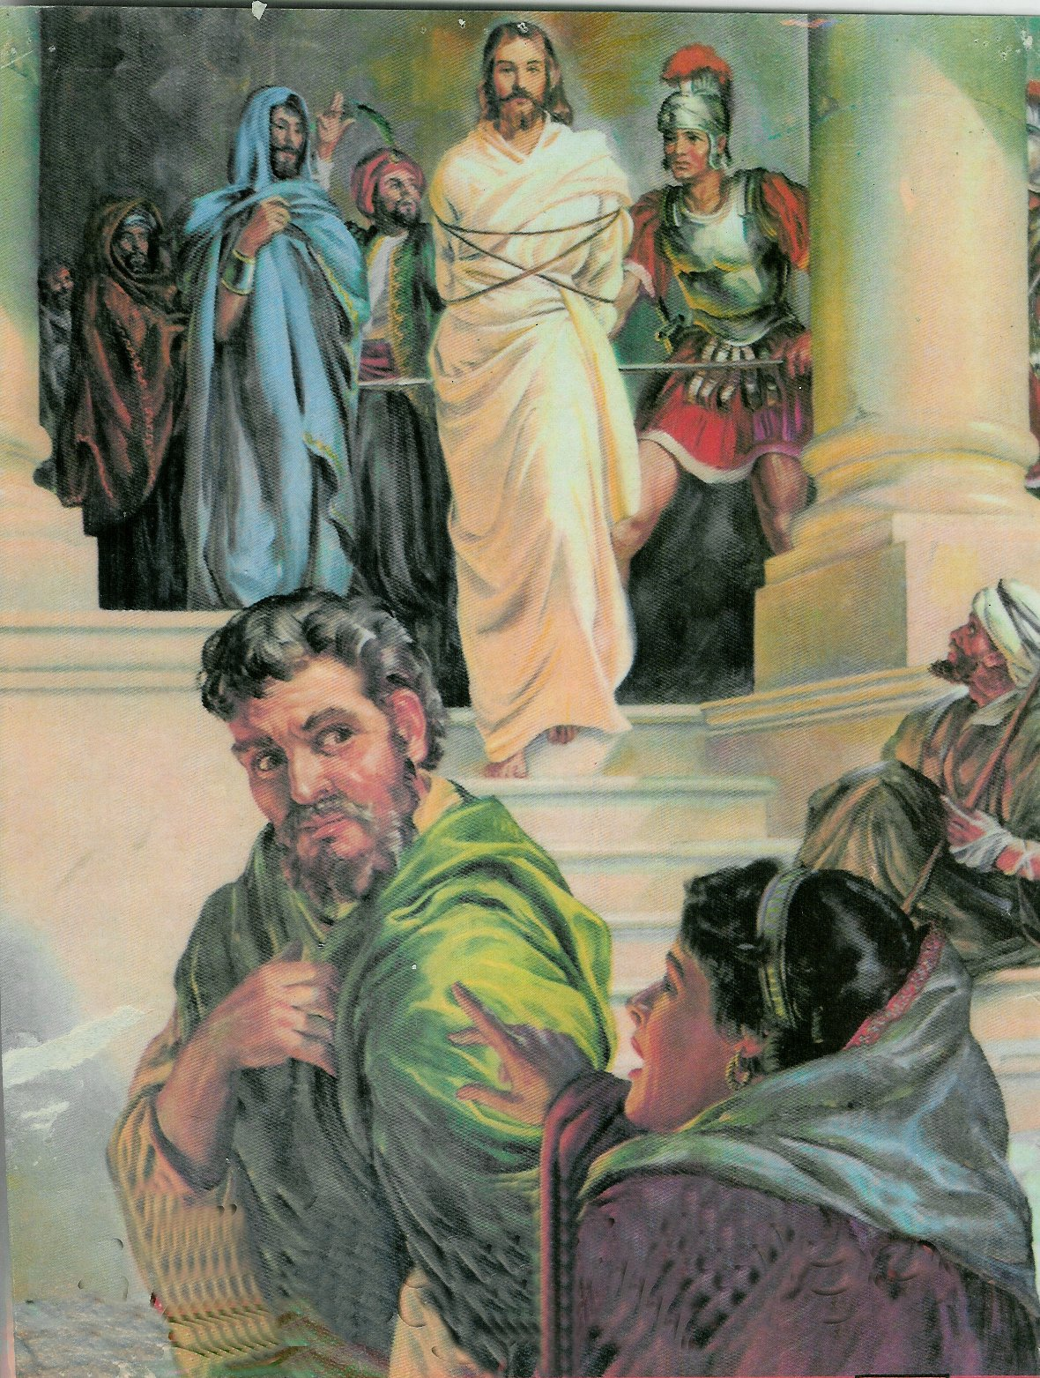
Μετά την απόφαση του Πιλάτου, ο Χριστός παραδίδεται στον όχλο που περίμενε να τον θανατώσει.
Ο Χριστός παραδίδεται στους Ιουδαίους

Slide 36
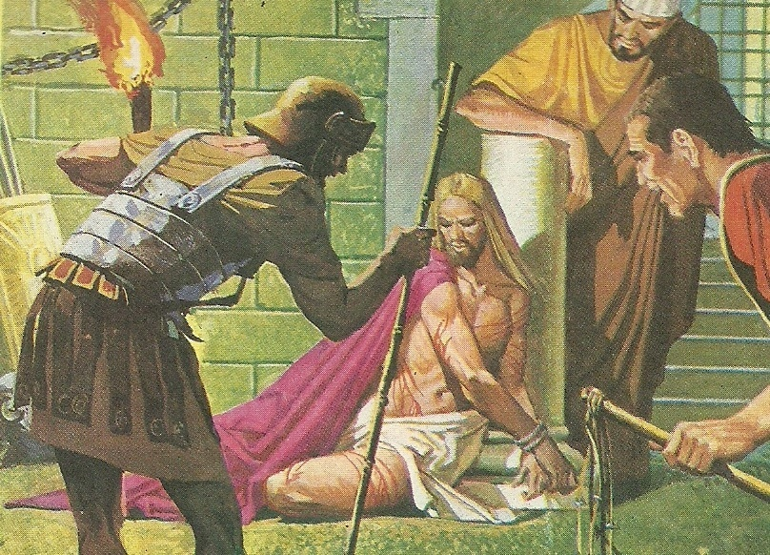
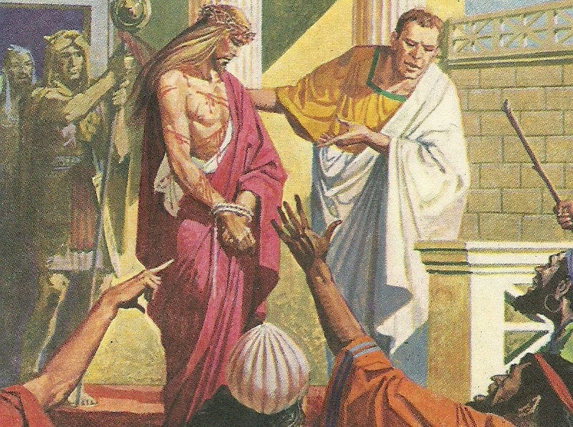
Τα βάσανα του Χριστού
Μετά οι στρατιώτες οδήγησαν το Χριστό στο βάθος της αυλής του παλατιού. Τον έγδυσαν για να Τον κοροϊδέψουν. Τον έλεγαν βασιλιά και τον έντυσαν με κατακόκκινο μανδύα.

Slide 37
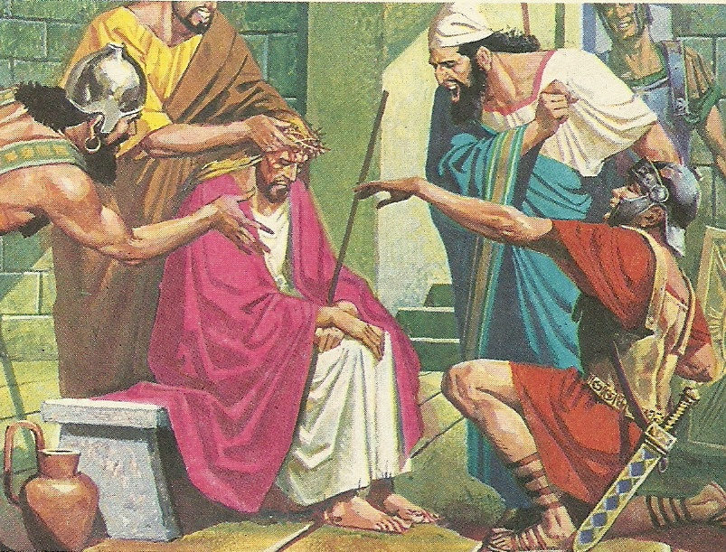
Το αγκάθινο στεφάνι
Τέλος του έβαλαν στο κεφάλι αγκάθινο στεφάνι και του έδωσαν στο χέρι καλάμι , τάχα για να κρατά βασιλικό σκήπτρο.
Μετά, για να Τον κοροϊδέψουν, του φώναζαν:
- «Χαίρε βασιλιά των Ιουδαίων», Τον έφτυναν και Τον χτυπούσαν.

Slide 38
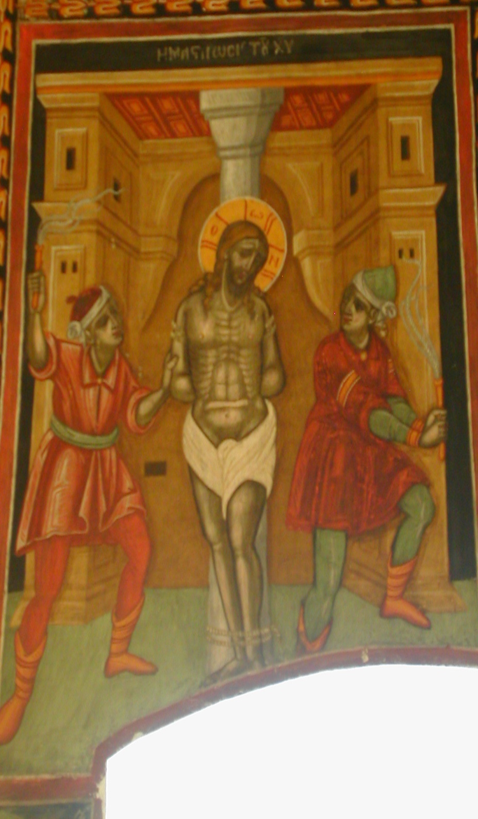
Η υπομονή του Χριστού
Ο Χριστός υπέμεινε τα βασανιστήρια με υπομονή, θέλοντας να δείξει στους ανθρώπους τη μεγάλη αρετή της υπομονής.
Ύστερα οι στρατιώτες πήραν το Χριστό. Τα βασανιστήρια ξανάρχισαν.

Slide 39
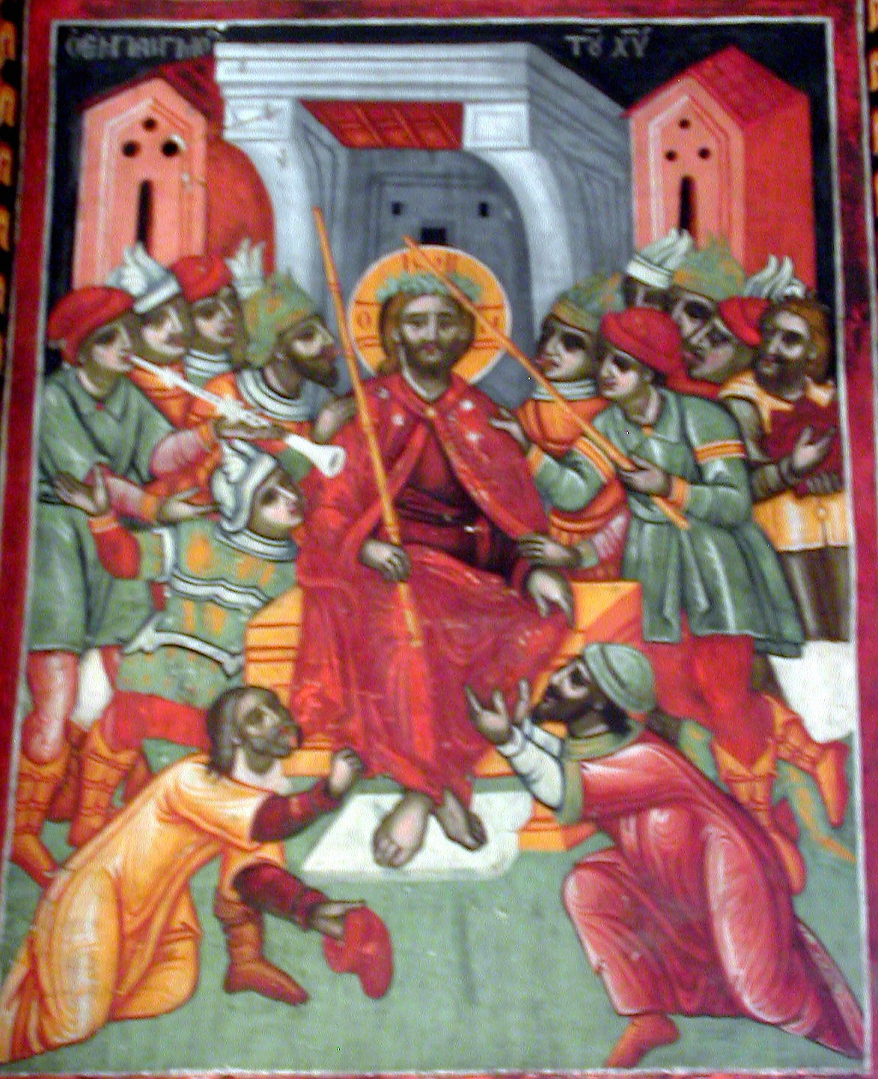
Ο βασιλιάς των ουρανών χλευάζεται από αυτούς που έπλασε.
Οι άνθρωποι περιγελούν Αυτόν που πριν λίγες μέρες τους θεράπευσε, Αυτόν που ετοίμασε για εκείνους τον παράδεισο.

Slide 40
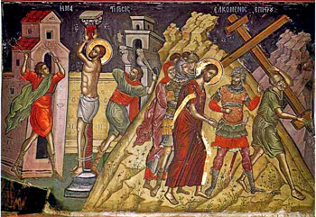
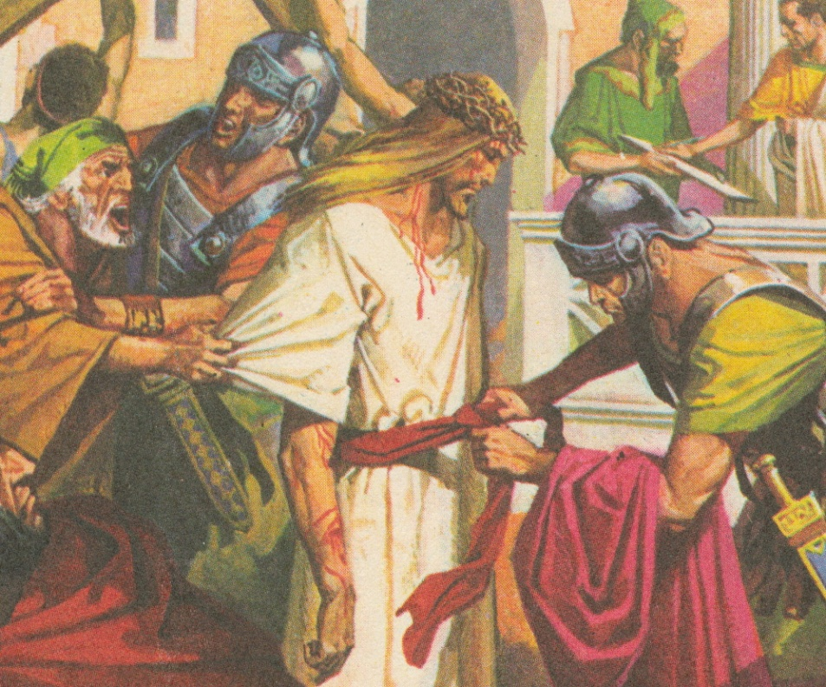
Ο Πιλάτος, βλέποντας πώς κατάντησαν τον Χριστό μετά τα χτυπήματα που του κατέφεραν, τον πήρε και δείχνοντάς τον φώναξε στο πλήθος. «Ίδε ο άνθρωπος», που σημαίνει κοιτάξτε πώς έγινε ο άνθρωπος. Σκέφτηκε πως ίσως τον λυπόνταν. Όμως εκείνοι φώναζαν με μεγαλύτερο μίσος. Σταύρωσον, σταύρωσον αυτόν. Αν τον απολύσεις δεν είσαι φίλος του Καίσαρα. Ο Πιλάτος φοβούμενος μήπως σώζοντας το Χριστό έχανε τη θέση του, τελικά τον παρέδωσε για να τον σταυρώσουν.

Slide 41
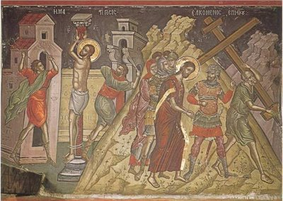
Η μαστίγωση του Χριστού
Προς το Γολγοθά

Slide 42
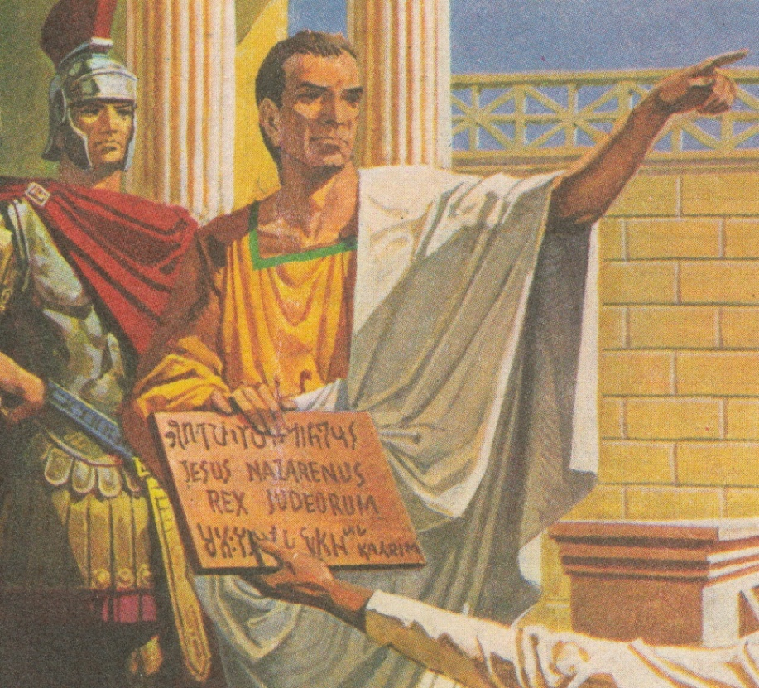
Ι. Ν. Β. Ι
Την εποχή εκείνη ήταν συνήθεια να γράφουν σε μια σανίδα που την κάρφωναν πάνω στο σταυρό, την αιτία της καταδίκης των σταυρωμένων. Στη σανίδα που θα καρφωνόταν πάνω στο σταυρό του Χριστού έγραψαν τα αρχικά «Ι.Ν.Β.Ι.» που σήμαιναν Ιησούς Ναζωραίος Βασιλεύς Ιουδαίων, δηλαδή σταυρώθηκε επειδή θεωρούσε τον εαυτό του βασιλιά των Ιουδαίων.
Μετά από αυτό, ο Χριστός παραδόθηκε στους στρατιώτες, για να οδηγηθεί στο Γολγοθά όπου θα σταυρωνόταν.
Ιησούς
Ναζωραίος
Βασιλεύς
Ιουδαίων

Slide 43
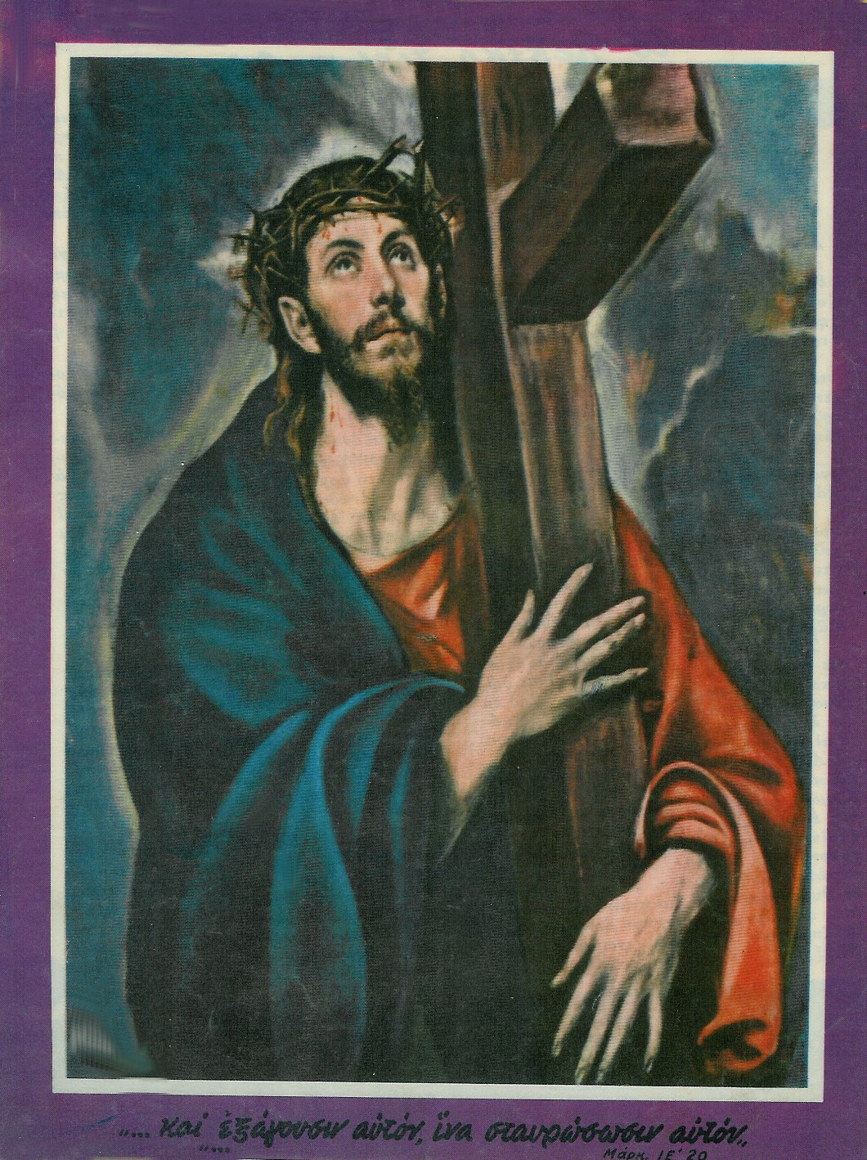
Η πορεία προς το Γολγοθά
Ο Χριστός μεταφέρει το σταυρό του μαρτυρίου και γύρω οι Ιουδαίοι τον κοροϊδεύουν, τον χτυπούν και τον βασανίζουν.

Slide 44
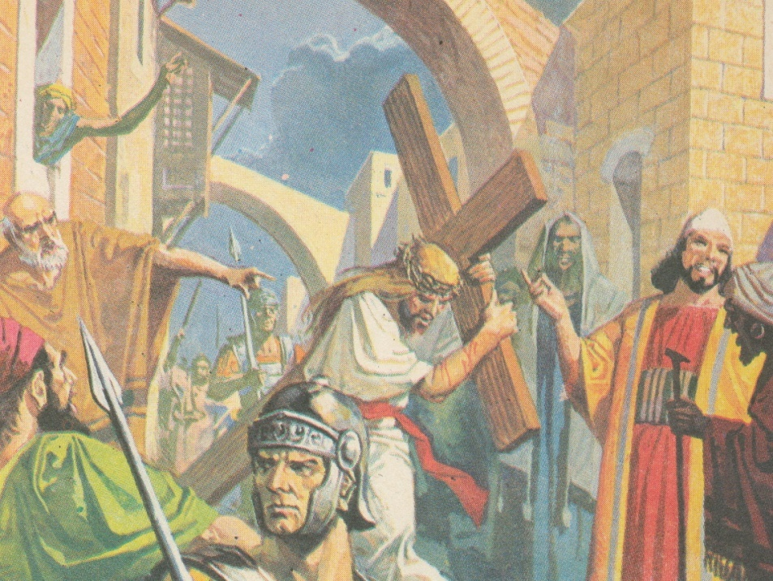
Τα βάσανα του Χριστού.
Η πορεία προς τον Γολγοθά.
Ο Χριστός στο δρόμο για το Γολγοθά σκόνταψε κι έπεσε τρεις φορές από το βάρος του σταυρού στους ώμους του.
Από την προηγούμενη νύχτα, τη νύχτα του Μυστικού Δείπνου πέρασε μαρτυρικές ώρες. Η αγωνία στον κήπο της Γεσθημανή, η προδοσία του Ιούδα και η σύλληψη, η άρνηση του Πέτρου, η εγκατάλειψή του από τους μαθητές του, οι συνεχείς ανακρίσεις, το φραγκέλωμα (=μαστίγωμα), οι ταπεινώσεις, οι ύβρεις του φανατισμένου όχλου ήταν μια μεγάλη ταλαιπωρία.

Slide 45


Ο Χριστός πέφτει…
Κι όταν οι ανθρώπινες δυνάμεις του Χριστού τον εγκατέλειψαν πλήρως, έπεσε κάτω μη μπορώντας να κουβαλήσει άλλο το σταυρό.
Δυο στρατιώτες κι ένας υπηρέτης τον εξαναγκάζουν να σηκωθεί, για να συνεχίσει το δύσκολο έργο του. Οι άλλοι παρακολουθούν με αδιαφορία, χωρίς ίχνος συμπόνιας κι ανθρωπιάς.

Slide 46

Ο Σίμωνας ο Κυρηναίος μεταφέρει τον σταυρό
για τον Χριστό
Τότε οι στρατιώτες υποχρέωσαν το Σίμωνα τον Κυρηναίο, έναν κρυφό μαθητή του Χριστού που επέστρεφε εκείνη την ώρα από τον αγρό, να κουβαλήσει εκείνος το σταυρό.

Slide 47

Η Σταύρωση
Στον λόφο του Γολγοθά, θα σταύρωσαν τον Χριστό ανάμεσα σε δύο ληστές. Στον λόφο αυτό, συνήθιζαν να σταυρώνουν όλους τους εγκληματίες, ώστε να τους βλέπει ο κόσμος.

Slide 48

Παίρνουν τα ρούχα του Χριστού
Όταν έφτασαν στο Γολγοθά, οι στρατιώτες που θα σταύρωναν τον Χριστό, πήραν τα ρούχα του και τα μοίρασαν.

Slide 49

Σταύρωσαν πρώτα τους δυο ληστές. Τελευταίος υψώνεται ο σταυρός του Χριστού.
Πολλοί Ιουδαίοι που τον έβλεπαν του φώναζαν.
- Εσύ που θα γκρέμιζες το ναό και θα τον ξανάχτιζες σε τρεις ημέρες, σώσε τώρα τον εαυτό σου.
Παρόμοια έλεγαν και οι Γραμματείς και Φαρισαίοι, οι οποίοι έλεγαν:
- Άλλους έσωσε, τον εαυτό Του δεν μπορεί να Τον σώσει. Αν είναι ο βασιλιάς του Ισραήλ, να κατεβεί από το σταυρό και τότε θα τον πιστέψουμε.
Η σταύρωση

Slide 50

Η ώρα της σταύρωσης του Χριστού
Ήταν μεσημέρι της Παρασκευής. Εκείνη την ώρα, η έκτη ώρα κατά τους Εβραίους ήταν η ώρα που κάρφωναν το Χριστό στο σταυρό.
Αυτός που μας χάρισε τα πάντα σταυρώθηκε ανάμεσα σε δύο ληστές.

Slide 51

Κατά τις τρεις το απόγευμα (την ενάτη ώρα κατά τους Εβραίους), οι περισσότεροι είχαν γυρίσει στα σπίτια τους. Είχαν μείνει μόνο μερικοί περίεργοι στο λόφο. Οι στρατιώτες που θα μοιράζονταν τα ρούχα του Χριστού παίζουν το χιτώνα Του στα ζάρια. Αυτός που θα κέρδιζε στα ζάρια θα τον έκανε δικό του…
Έτσι εκπληρώθηκε ακόμα μια προφητεία που έλεγε πως θα μοιράζανε τα ρούχα του αλλά για το χιτώνα του θα έβαζαν κλήρο.
Οι σταυρωτές παίζουν στα ζάρια, τα ρούχα του Χριστού

Slide 52

Ποιοι μένουν κοντά στον Χριστό μέχρι τον θάνατό του
Εκεί κοντά στο σταυρό ήταν η μητέρα του η Παναγία, η Μαρία η Μαγδαληνή, η Μαρία του Κλωπά και ο αγαπημένος του μαθητής Ιωάννης.
Ήταν οι μόνοι άνθρωποι που δεν τον εγκατέλειψαν ποτέ.

Slide 53

Ο Χριστός πάνω στο σταυρό δεν ξεχνούσε τη μητέρα του την Παναγία και δείχνοντας τον Ιωάννη είπε στην Παναγία:
-Μητέρα, να ο γιος σου.
Μετά στράφηκε προς τον Ιωάννη και δείχνοντας την Παναγία είπε:
-Να η μητέρα σου Ιωάννη.
Γυρίζοντας το κεφάλι προς τον ουρανό είπε:
-Πάτερ, άφες αυτοίς, ου γαρ οίδασι τι ποιούσι.
ΔΙΝΟΝΤΑΣ Σ Υ Γ Χ Ω Ρ Ε Σ Η

Slide 54

Η συνομιλία του Χριστού με τους ληστές στον σταυρό
Ένας από τους δυο ληστές κοροΐδευε το Χριστό λέγοντάς του:
-Αν είσαι εσύ ο Θεός, σώσε τον εαυτό σου κι εμάς.
Ο άλλος ληστής ακούγοντας τη βλασφημία του είπε:
-Δε φοβάσαι ούτε τώρα το Θεό; Εμείς δίκαια σταυρωθήκαμε, γιατί κάναμε εγκλήματα. Αυτός όμως δεν έκανε κακό.

Slide 55

Η μετάνοια του ληστή και η είσοδός του στον παράδεισο
Μετά γύρισε προς τον Χριστό και Του είπε:
- Κύριε, θυμήσου με όταν θα είσαι στη δόξα σου.
Και ο Χριστός του είπε:
-Σε βεβαιώνω ότι σήμερα θα είσαι μαζί μου στον Παράδεισο. Έτσι ο ληστής αυτός είναι ο πρώτος που μπήκε στον παράδεισο, γιατί έδειξε πραγματική μετάνοια.

Slide 56

Ο Χριστός διψά
Η ζέστη, το μαρτύριο και οι πόνοι προκάλεσαν στο Χριστό μεγάλη δίψα.
Διψώ… μουρμούρισε.
Τότε ένας στρατιώτης πήρε ένα σφουγγάρι, το βούτηξε μέσα σε ξίδι, το έδεσε σε ένα καλάμι και στη συνέχεια έβρεξε τα χείλη του Χριστού μ΄ αυτό.
Θεέ μου, Θεέ μου, γιατί με εγκατέλειψες, είπε ο Χριστός με πόνο.
Τον ποτίζουν ξίδι.

Slide 57

Ο Χριστός πεθαίνει στον σταυρό
Όταν η ώρα πήγε τρεις το απόγευμα ο Χριστός φώναξε:
Πατέρα μου, σου παραδίδω το πνεύμα μου. Κι αφού είπε «Τετέλεσται», όλα τέλειωσαν, παρέδωσε το πνεύμα του.
Ακόμα και η στιγμή που θα πέθαινε ο Χριστός ήταν δική του απόφαση. Πέθανε αφού πρώτα είπε πως όλα τέλειωσαν.

Slide 58


Ο σεισμός μετά τον θάνατο του Χριστού
Όταν ο Χριστός πέθανε, ο ήλιος σκοτείνιασε, ένας φοβερός σεισμός συντάραξε τη γη και το καταπέτασμα που χώριζε το ναό από τα άγια των αγίων σχίστηκε από πάνω μέχρι κάτω.
Όταν ο εκατόνταρχος (αξιωματικός του στρατού) είδε όσα έγιναν είπε: Πραγματικά αυτός ο άνθρωπος ήταν γιος του Θεού.

Slide 59

Τι γίνεται τη Μεγάλη Πέμπτη στην εκκλησία
Στην εκκλησία παρακολουθούμε με κατάνυξη τη σταύρωση του Χριστού. Διαβάζονται τα δώδεκα Ευαγγέλια που περιγράφουν τα πάθη Του.
Μετά το πέμπτο Ευαγγέλιο ο ιερέας φέρνει τον Σταυρωμένο και τον τοποθετεί στο σταυρό. Δίπλα του τοποθετεί την Παναγία και τον Άγιο Ιωάννη.

Slide 60

Σε πολλά μέρη, τη νύχτα της Μεγάλης Πέμπτης αρχίζουν το στόλισμα του επιταφίου. Στην εκκλησία ακούμε να ψέλνονται υπέροχοι ύμνοι όπως το «Σήμερον κρεμάται επί ξύλου ο βασιλεύς του κόσμου».

